Slide 1
Hodnocení ve škole
Hana Horká
ŠP PS 23

Slide 2
Na co navazujeme?
Orientace v RVP /ŠVP
cíle,
klíčové kompetence,
vzdělávací oblasti,
očekávané výstupy,
průřezová témata,
učební plán,
tematický plán,
učivo, didaktická analýza učiva obsahová,
výukový cíl, strategie/metody, učební úlohy

Slide 3
Základní pilíře hodnocení
Porovnání výsledků s žádoucím stavem (cíli).
Posuzování podle stanovených kritérií a indikátorů.
Užívání popisného a srozumitelného jazyka.
Formulace hodnoticích výroků, opatření a osobních cílů.
Vhodné vyučovací a učební strategie.

Slide 4

Co nám nabízí teorie?
o podstatě hodnocení a jeho typech a funkcích (formativní a sumativní, normativní a kriteriální, autonomní a heteronomní hodnocení …).
o způsobu hodnocení žáků s ohledem na stanovený cíl/výsledky výuky,
o možnostech hodnocení žáků, jejich výhodách a nevýhodách.

Slide 5

Jakou funkci má hodnocení?
Informativní - konkrétně a včas – kvalitní, jasné a srozumitelné informace o činnosti a výsledcích.
Korektivní (konativní) - pro korekci výsledků.
Motivační - pobízí žáka k dalšímu učení, neodrazuje ho.
Rozvíjející - působí na rozvoj osobnosti žáka (žákovo sebepojetí, sebeobraz a hodnocení sebe sama).

Slide 6
Hodnocení z hlediska času:
vstupní hodnocení
průběžné hodnocení
sumativní hodnocení (závěrečné – ve vymezeném časovém úseku).

Slide 7
Typy hodnocení z hlediska zaměřenosti a připravenosti
  a) hodnocení bezděčné: povšechné, spontánní, citové.
  ( „líbí“, „nelíbí“, „výborně“, „to je krásný obrázek“; „je to pěkné“ atd… ).
  b) hodnocení záměrné, operativní: v konkrétní situaci, co nás na jeho výsledku zaujalo.
c) hodnocení záměrné, formalizované: zaznamenává se, uchovává, zpracovává. Je analytické, neposuzuje pouze celek, ale i dílčí jevy.

Slide 8
Porovnejte, jakou informaci si žák (rodič) odnese z různých záznamů v žákovské knížce:
A. 29. 4. ČJ Čtvrtletní práce 2
B. 29. 4. ČJ Čtvrtletní práce 29/40 uspěl
C. 29. 4. ČJ Čtvrtletní práce 2. Zlepšil ses v určování neohebných slovních druhů. Do příště si zopakuj ještě druhy zájmen. Usnadní ti to jejich identifikaci.

Slide 9
Váš názor na známky ?
„Známce chybí vlastně celý jeden okruh informací:
kvalitativní poukaz na to, v čem (v jakém kritériu, oblasti, okruhu dovedností apod.) se žákovi práce daří/nedaří.
Nutná je však i druhá složka hodnocení (kvantitativní určení míry kvality) … bez ní není hodnocení hodnocením (nedověděli bychom se rozdíl mezi „lépe vs. hůře“, ani bychom nemohli sledovat vývoj úspěšnosti v časové řadě) (Slavík, 1999).

Slide 10
Posuďte dva způsoby komunikace.
Co se z nich dozvídá dotyčná žákyně. https://www.eduzmena.cz/cs/pribehy/detail/popisny-jazyk-aneb-kdyz-detem-vidime-do-hlavy
Martino, jsi velice nadaná žákyně, sebejistá, výborná čtenářka. Tvoje práce je na čistou jedničku!
Eliško, Tvoje úvaha o ideální knize je dobře strukturována, postupně se věnuješ jednotlivým znakům ideální knihy, v závěru vše shrneš a doplníš konkrétními příklady. Líbí se mi, že si v rámci úvahy pokládáš závažné otázky. Celkově považuji Tvou úvahu za zdařilou. Příště si po sobě zkus práci ještě jednou přečíst, aby ses vyvarovala drobných gramatických chyb z nepozornosti.

Slide 11
Písemné slovní hodnocení adresované žákyni 8. ročníku – popisné:
Martino, bohužel jsi psala vyprávění, a ne cestopis. Chybí ti detailní popisy přírody a věcí, které vidíš a potkáváš.
V některých momentech je příběh nesrozumitelný.
Doporučuji psát o místě, které znáš, nebo si nastuduj o dané lokalitě podrobnosti. Pokud budeš mít při přepracování otázky, přijď za mnou na konzultace.

Slide 12
Hodnocení z hlediska procesu učení
Formativní hodnocení: v průběhu procesu učení, výkon dá ještě zlepšit.
Hodnocení - jak se žák učí, jak řeší určitý příklad, jak postupuje po zadání práce, při zhotovení výrobku, jak spolupracuje ve skupině, jak řeší problém….
Hodnocení výsledku, sumativní: např. výrobek, prezentaci, domácí úkol, závěrečný produkt projektu, vyřešený úkol…

Slide 13
Formativní hodnocení
lat.: formo – utvářet, dávat tvar
v češtině běžné v oblasti výchovy a vzdělávání - osobnost dítěte.
Formativní – formace - proces utváření hodnotových postojů člověka.
Pojem formativní hodnocení v duchu humanismu - zájem o pozitivní rozvoj člověka v jeho poznání i chování.
Hodnotí se nejen učení, ale i projevy chování - postoje a hodnoty, provázející procesy poznávání.

Slide 14
Formativní hodnocení
průběžné, korektivní, zpětnovazební - o aktuálním stavu vědomostí a dovedností žáka:
a) v čem vyhovuje či nevyhovuje (kvalitativní složka podle kritérií),
b) do jaké míry vyhovuje (kvantitativní složka),
c) jak zlepšit výkon (Starý a Laufková et al. (2016, s. 12)
Význam –zpětná vazba žákovi, ale i učiteli pro změnu strategií výuky.

Slide 15

Učitelé společně s žáky
jsou si vědomi toho, co žákům (i jednotlivcům) v procesu učení činí problémy,
snaží se spolu problémy eliminovat tak, aby žáci dospěli k úspěchu.
Účinná korektivní zpětná vazba:
1. informaci o správnosti odpovědi (verifikace),
2. komentář k odpovědi (elaborace) – vede žáka ke správné odpovědi.

Slide 16
Hodnocení z hlediska vztahové normy
Normativní hodnocení (hodnocení relativního výkonu):
ve vztahu k sociální normě; porovnávání s ostatními žáky (žebříček, pořadí žáků – kdo je první, poslední; jedničkáři, trojkaři apod. ).
Kriteriální hodnocení (hodnocení absolutního výkonu):
ve vztahu k zvolenému kritériu nebo sadě kritérií, stanovených učitelem, žáky, společně učitelem a žáky či formulovány autoritativně.

Slide 17
Hodnocení podle individuální vztahové normy
vzhledem k předešlému výkonu, zda došlo ke změně s ohledem na stanovený cíl;
přihlíží k aktuálním podmínkám, osobní situaci žáka;
spojování hodnocení se sebehodnocením žáka.
Průběžné záznamy o výsledcích žáků (záznamník, kartotéka, lístečky se záznamy…).

Slide 18
Popisný jazyk při hodnocení žáků
průběhu žákovy práce a výsledků (taxonomie kognitivních cílů B. S. Blooma);
co můžeme vnímat smysly: pokrok, popřípadě pocity žáka;
srozumitelný všem (rodiče jako zdroj informací pro plánování žákova učení a jeho zlepšování); hodnocení podstatných jevů.

Slide 19
Nedostatečné !
„Máš to pěkné“.
„Máš to špatně.“
„Máš to dobré.“

Slide 20
Vnímáte rozdíl? https://www.eduzmena.cz/cs/pribehy/detail/popisny-jazyk-aneb-kdyz-detem-vidime-do-hlavy
A. „To jsi ale nakreslil krásný strom na jaře! Opravdu ses snažil. Chválím. Prima, splnil jsi zadání, píšu ti jedničku.“
B. „Vidím listnatý strom nakreslený téměř přes celou čtvrtku, z velikosti lístků usuzuji, že je zachycen v jarním období, i ta budka, ze které vykukuje ptačí hlava mne v tom utvrzuje.
Přemýšlím, co by mi ještě mohlo napovědět, že jde o strom na jaře. Jak jsi o tom přemýšlel ty?“

Slide 21
https://www.eduzmena.cz/cs/pribehy/detail/popisny-jazyk-aneb-kdyz-detem-vidime-do-hlavy
Učitel: „Tak co, jaké to dneska pro vás bylo? Jak a v čem jste se posunuli?“
Žáci: 1. „dobré“, „špatné“
2. „Dnes to pro mě bylo překvapivé, protože jsem si myslel, že budeme postupovat jinak. Ale chápu, že když jste se nás na začátku ptal, co už o žížalách víme, tak jsme řekli vlastně všechno, co bylo v učebnici, a tak mi nevadilo, že jste běžel vytisknout jiný text. Tam už byly informace, které jsme neznali. Jsem rád, že se nás takhle ptáte.“
A další žáci začnou popisovat svoje emoce, myšlenky, konkrétní posuny, postupy….

Slide 22
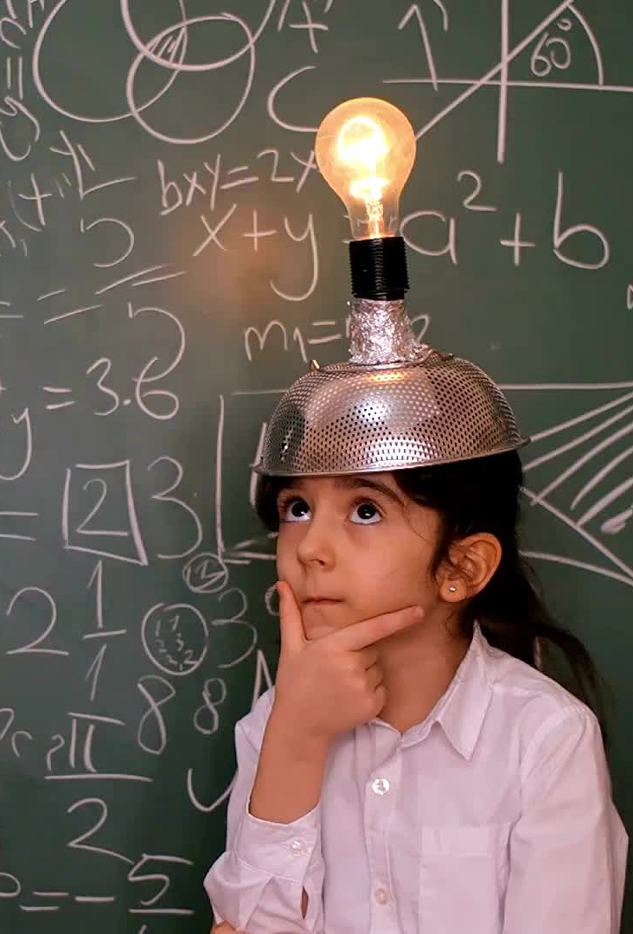
Učitel si klade otázky:
Co mám udělat jako další krok?
Jaké potřeby žáci mají?
Jakým čelí výzvám a jaké si kladou otázky?
Jak blízko či daleko je kdo od zamýšleného cíle učení?
Jaké pro to mám reálné informace a důkazy?

Slide 23

Jak reagovat?
„Ty jsi lenoch líný, zase ses nepřipravil.“
„Slyším, že říkáš, že ses učil. Teď nerozumím tomu, co se stalo.
Máš ze 7 příkladů jeden správný výsledek. Jak konkrétně jsi doma při přípravě postupoval?“
Žáka nehodnotím, dávám mu příležitost se mnou komunikovat a on řekne:

Slide 24

https://www.eduzmena.cz/cs/pribehy/detail/popisny-jazyk-aneb-kdyz-detem-vidime-do-hlavy
„Já jsem to měl naplánované, ale stalo se to a to, situace je taková… a nezvládl jsem to, nebo nestihl, protože…“
To se může stát každému z nás, že něco nestihneme.
Ale díky tomuto postupu máme šanci zjistit, že to není v tom, že žák něco nestihl, ale že volí neefektivní strategie při učení, nebo že vůbec neví, jak má postupovat apod.
Formativní přístup – „možnost do těch hlav vidět více“, potřebujeme popisný jazyk, abychom tomu dobře rozuměli a mohli adekvátně reagovat.

Slide 25
Posuzující jazyk - tzv. nálepkové hodnocení
Nálepka nevypovídá o tom, zda se žák zlepšil, v čem by se měl zlepšit, v čem je dobrý.
„Máš to pěkné“. Chybí motivační zpětná vazba, může mít pocit, že veškerá činnost, kterou vykonával, je v pořádku.
„Máš to špatně.“ Žák ví, že nepracuje správně a je na něm, aby zjistil, kde chybu udělal.
„Máš to dobré.“ Výkon je pochválen, není třeba jej zdokonalovat. Žák se spokojí s průměrným výkonem.

Slide 26
https://metodicka-prirucka.webnode.cz/dukazy-o-uceni/
Důkazy o učení:
nejen "kontrolní"( záznamy v pracovních listech, na flipech aj.), ale i
autentické - vzniklé v průběhu učení (diskuze, komentáře aj.).
Důkazy o učení nebo-li výkony žáků slouží učiteli:
k zjištění rozdílu mezi aktuálním výkonem žáka a cílem lekce či očekáváním.

Slide 27
Kritéria hodnocení žáka
Soubor obecně platných kritérií stanovených školou pro jednotlivé způsoby hodnocení ve vyučovacích předmětech; např.
https://www.zskresomyslova.cz/pravidla-pro-hodnoceni-vysledku-vzdelavani-zaku-a-chovani/
http://www.zsalbrechtice.cz/cs/kriteria-hodnoceni-na-zs-albrechtice.html
Požadavky na žáka - co by žák měl zvládnout, aby byl ohodnocen daným stupněm, přihlíží k individuálním rozdílům žáků;
Významným prvkem procesu učení je práce s chybou. Žáci mají právo dělat chyby - uvědomění si chyby je příležitost naučení se to lépe.

Slide 28
Prospěch
Ovládnutí učiva předepsaného osnovami
1 – výborný ovládá bezpečně
2 – chvalitebný ovládá
3 – dobrý v podstatě ovládá
4 – dostatečný ovládá se značnými mezerami
5 – nedostatečný neovládá

Slide 29
Úroveň myšlení
1 – výborný pohotový, bystrý, dobře chápe souvislosti
2 – chvalitebný uvažuje celkem samostatně
3 – dobrý menší samostatnost v myšlení
4 – dostatečný nesamostatné myšlení
5 – nedostatečný odpovídá nesprávně i na návodné otázky

Slide 30
Úroveň vyjadřování
1 – výborný výstižné a poměrně přesné
2 – chvalitebný celkem výstižné
3 – dobrý myšlenky vyjadřuje ne dost přesně
4 – dostatečný myšlenky vyjadřuje se značnými obtížemi
5 – nedostatečný i na návodné otázky odpovídá nesprávně

Slide 31
Celková aplikace vědomostí, řešení úkolů, chyby, jichž se žák dopouští
1 – výborný užívá vědomostí a spolehlivě a uvědoměle dovedností, pracuje samostatně, přesně a s jistotou
2 – chvalitebný dovede používat vědomosti a dovednosti při řešení úkolů, dopouští se jen menších chyb
3 – dobrý řeší úkoly s pomocí učitele a s touto pomocí snadno překonává potíže a odstraňuje chyby
4 – dostatečný dělá podstatné chyby, nesnadno je překonává
5 – nedostatečný praktické úkoly nedokáže splnit ani s pomocí

Slide 32
Píle a zájem o učení
1 – výborný aktivní, učí se svědomitě a se zájmem
2 – chvalitebný učí se svědomitě
3 – dobrý k učení a práci nepotřebuje větších podnětů
4 – dostatečný malý zájem o učení, potřebuje stálé podněty
5 – nedostatečný pomoc a pobízení k učení jsou zatím neúčinné

Slide 33
„Cesta“ k hodnocení učebních výsledků (legislativní požadavky - zákon, vyhláška, RVP)
?
?
hodnocení

Slide 34
Literatura
Kratochvílová, J. (2011). Systém hodnocení a sebehodnocení žáků: Zkušenosti z České republiky i Evropských škol. Brno: MSD.
Laufková, V., Starý, K. a kol. (2016). Formativní hodnocení ve výuce. Praha: Portál.
Slavík, J. (2003). Autonomní a heteronomní pojetí školního hodnocení – aktuální problém pedagogické teorie a praxe. Pedagogika, (1), 5-25.
Laufková, V., Starý, K. a kol. (2016). Formativní hodnocení ve výuce. Praha: Portál.
William, D., & Leahyová, S. (2016). Zavádění formativního hodnocení. Edulab.
https://www.youtube.com/watch?v=hfm8H24tqSo
https://www.eduzmena.cz/cs/pribehy/detail/popisny-jazyk-aneb-kdyz-detem-vidime-do-hlavy
Interaktivní osnova v ISu

Slide 35
Doporučená literatura
Kratochvílová, J. (2020). Proč začít využívat na vysvědčení více slovního hodnocení a nespokojit se jen s klasifikací? Dostupné z: https://www.ped.muni.cz/pedagogika/wp-content/uploads/2021/01/Proc-zacit-vyuzivat-na-vysvedceni-vice-slovni-hodnoceni.pdf
Kratochvílová, J. & Černá, K. (2020). Od formativního hodnocení k vysvědčení – příspěvek. Dostupné z: https://www.ped.muni.cz/pedagogika/wp-content/uploads/2021/01/Od-formativniho-hodnoceni-k-vysvedceni.pdf
Obst, O. (2002). Hodnocení výsledků výuky. In Z. Kalhous & O. Obst, Školní didaktika (s. 403–414).
https://www.nidv.cz/bulletiny?task=bulletins.download_pdf&id=38

Slide 36
Buďme spravedliví nejen při hodnocení.
HH

Slide 39



Slide 40
Zadání 5
Ve vlastní přípravě na výuku zpracujete:
jeden příklad na hodnocení a diferenciace na jedné učební úloze.
ve skupině vytvoříte design třídy s různými typy žáků. Pak ve dvojicích sestavíte diferencované úkoly pro vybraného žáka.
navrhnete pracovní podmínky a prostředí pro žáky s různými vzdělávacími potřebami (lze navázat na úkol z Pedagogické diagnostiky ve 2. ročníku)

Slide 41

Děkuji za aktivitu v seminářích a plnění průběžných úkolů.
Přeji krásný advent.
HH

